Slide 1

mAPI

Slide 2
Mapers
El Ghzaoui Nasreddine
Kwemoe Nelly
Wabali Thom
Carpentier Cédric
Faradji Régis

Slide 3

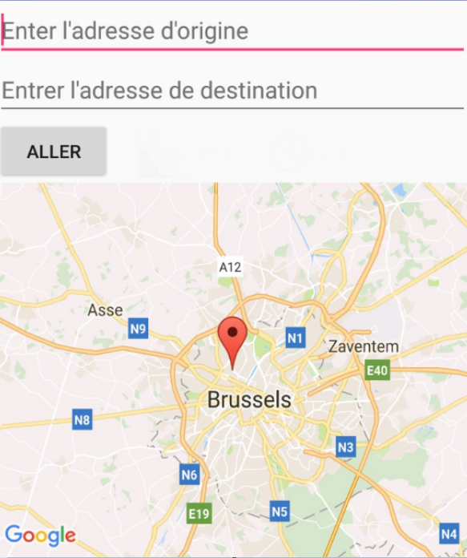
Le projet
Réalisation d’une librairie regroupant les fonctionnalités de diverses map/API

Slide 4

Google MAPS

Slide 5
Demo video google maps

Slide 6

Openweather map

Slide 7
Demo video openweather

Slide 8

Amenimaps

Slide 9
Demo video amenimaps

Slide 10




Technologies utilisées
ANDROID STUDIO 2.2.2
JSON
GITHUB
LANGAGE JAVA

Slide 11

Question?

